Slide 1
台北科技大學，經管系，陳擎文
商用多媒體設計

Slide 2
這門課過去上課的內容

Slide 3
多媒體設計課程內容
以前的老師，教導的內容是：Unity
Unity的功能與應用：
3D建模
3D動畫
3D遊戲
VR，虛擬實境
AR，擴增實境
MR，混合實境

Slide 4
老師的專長
老師的專長之一，就是Unity多媒體設計
3D動畫
3D遊戲
VR，虛擬實境
AR，擴增實境
MR，混合實境

Slide 5
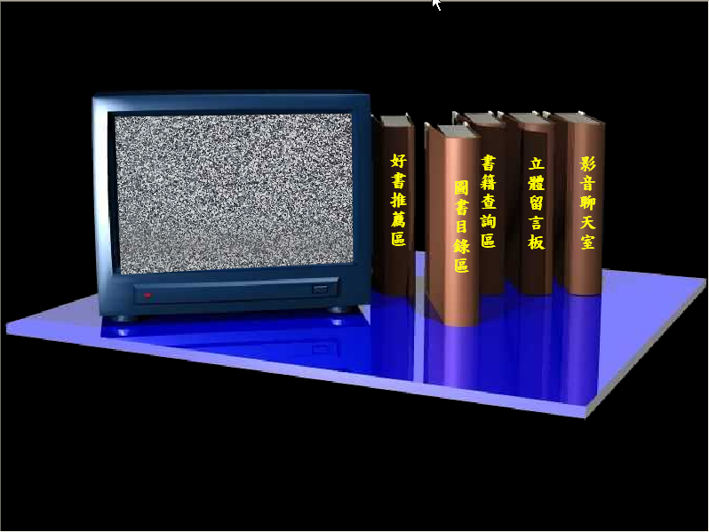
出版書籍 1/3
(1). 陳擎文、劉政燊，『Flash 3D商務網站建置範本—結合ASP, XML, Communication Server, ColdFusion』，金禾出版社，臺北市，2003.9

Slide 6
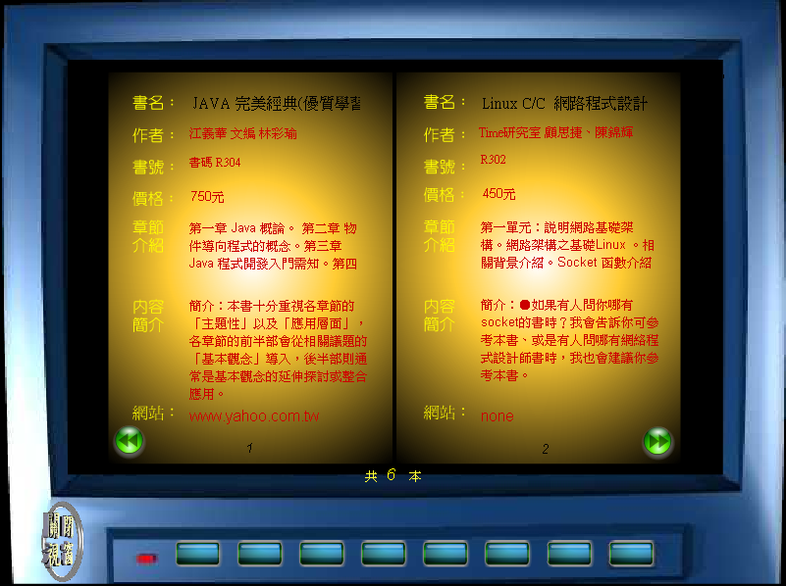
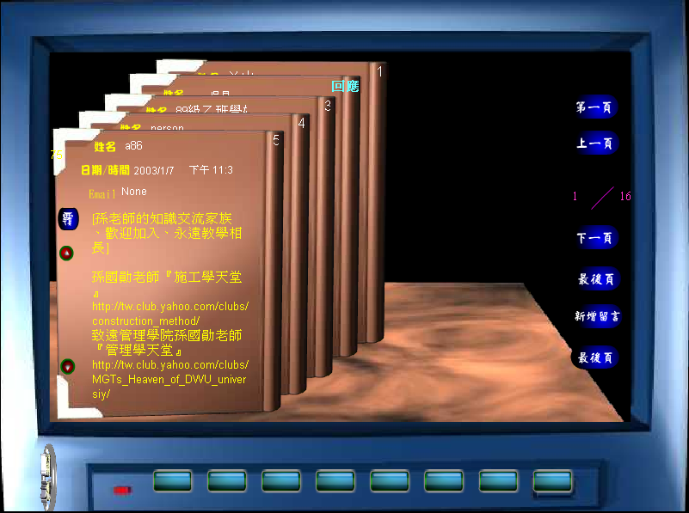
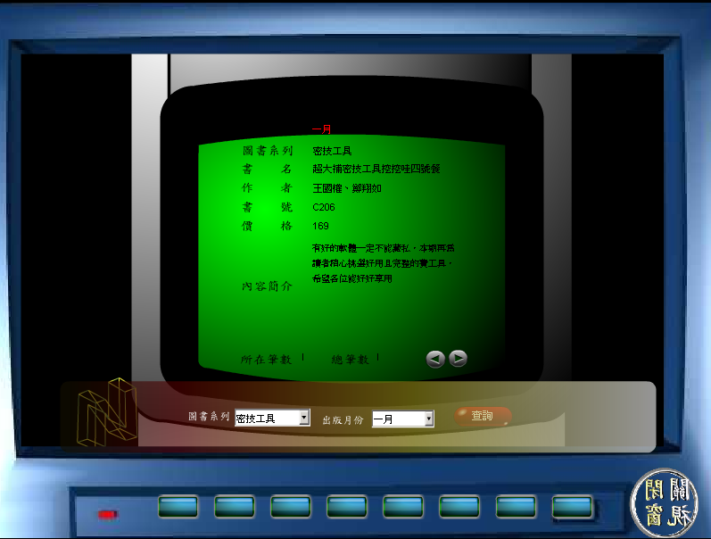
出版書籍
(1). 陳擎文、劉政燊，『Flash 3D商務網站建置範本—結合ASP, XML, Communication Server, ColdFusion』，金禾出版社，臺北市，2003.9

Slide 7
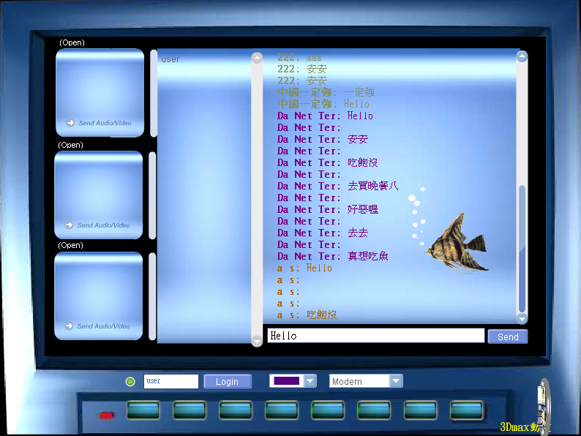
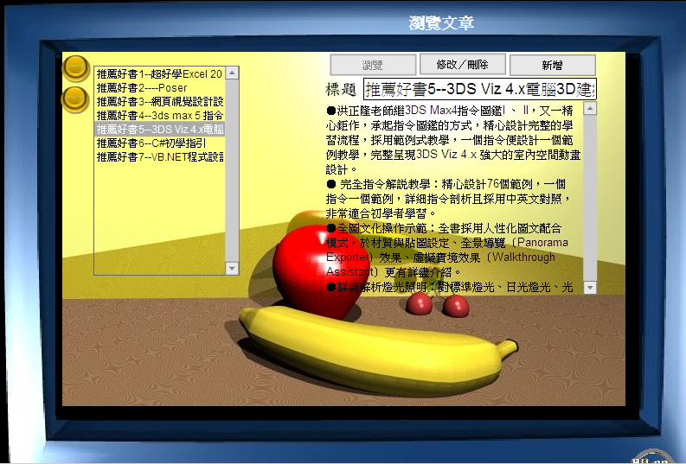
出版書籍
(1). 陳擎文、劉政燊，『Flash 3D商務網站建置範本—結合ASP, XML, Communication Server, ColdFusion』，金禾出版社，臺北市，2003.9

Slide 8
專長領域 8：3D動畫與虛擬實境系統, 3D animation and VR systems

Slide 9
專長領域 1：3D虛擬實境系統

Slide 10
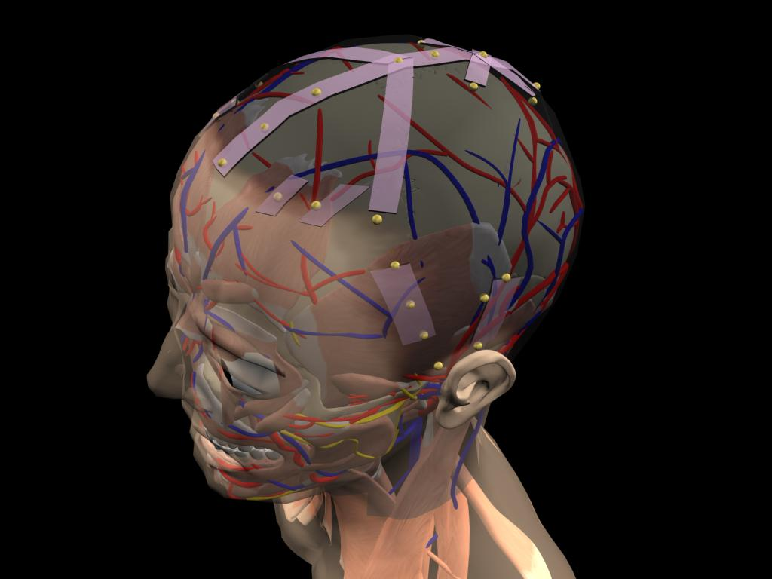
專長領域 1：3D虛擬實境系統

Slide 11
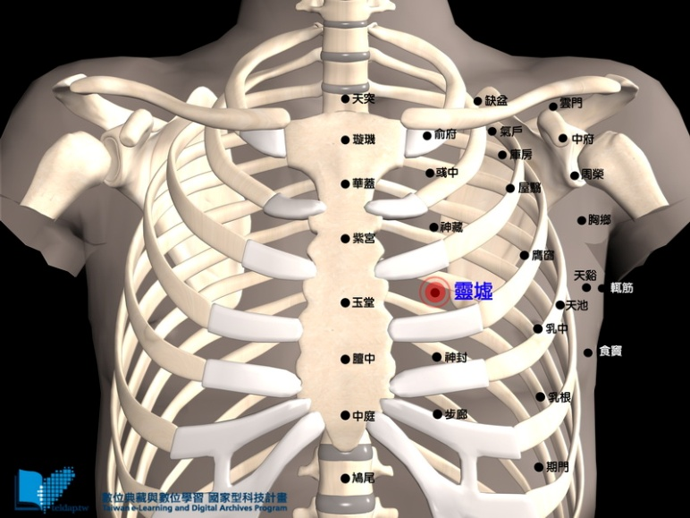
專長領域 1：3D虛擬實境系統

Slide 12
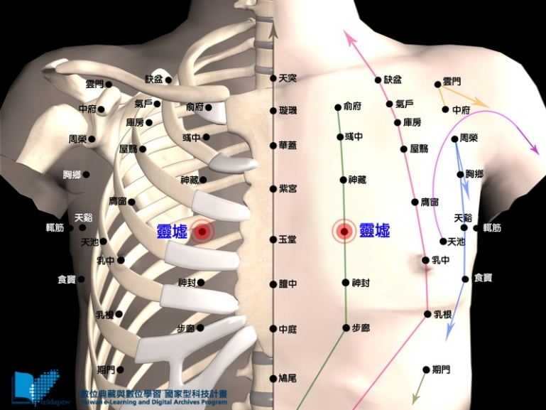
專長領域 1：3D虛擬實境系統

Slide 13
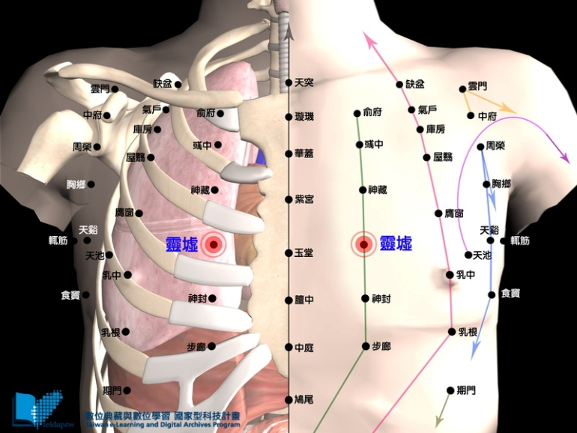
專長領域 1：3D虛擬實境系統

Slide 14
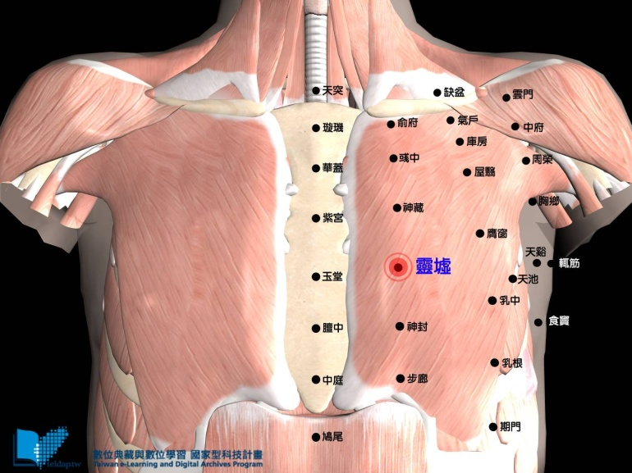
專長領域 1：3D虛擬實境系統

Slide 15
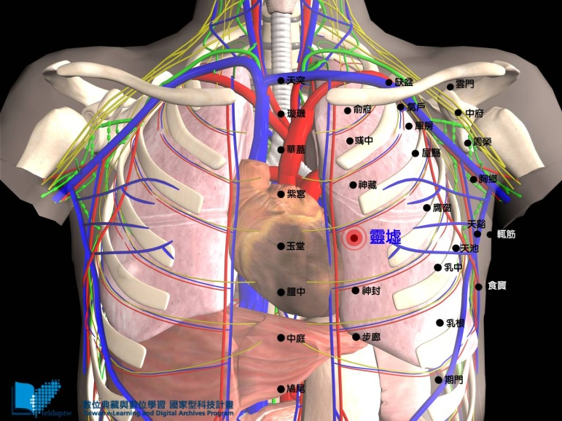
專長領域 1：3D虛擬實境系統

Slide 16
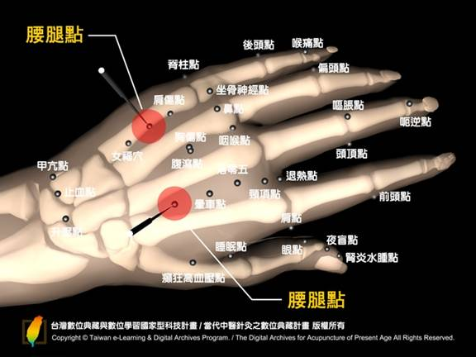
專長領域 1：3D虛擬實境系統

Slide 17
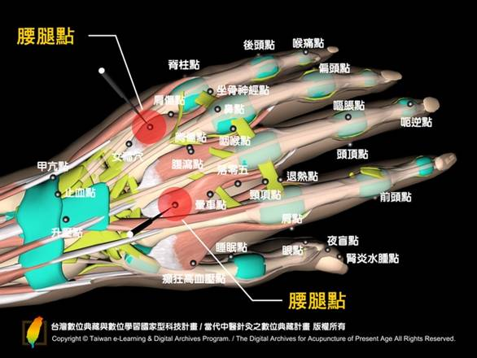
專長領域 1：3D虛擬實境系統

Slide 18
專長領域 1：3D虛擬實境系統

Slide 19
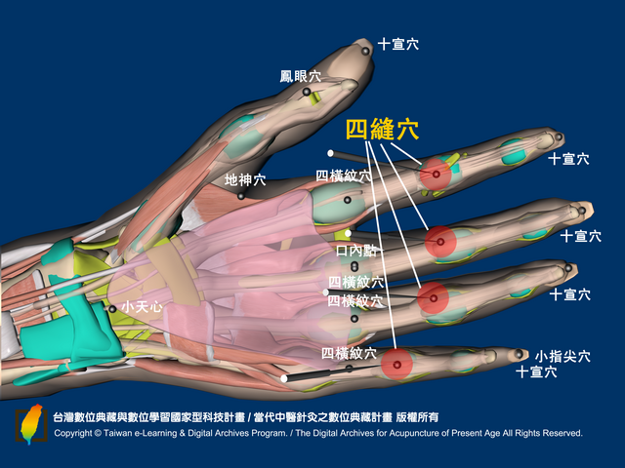
專長領域 1：3D虛擬實境系統

Slide 20
專長領域 1：3D虛擬實境系統

Slide 21
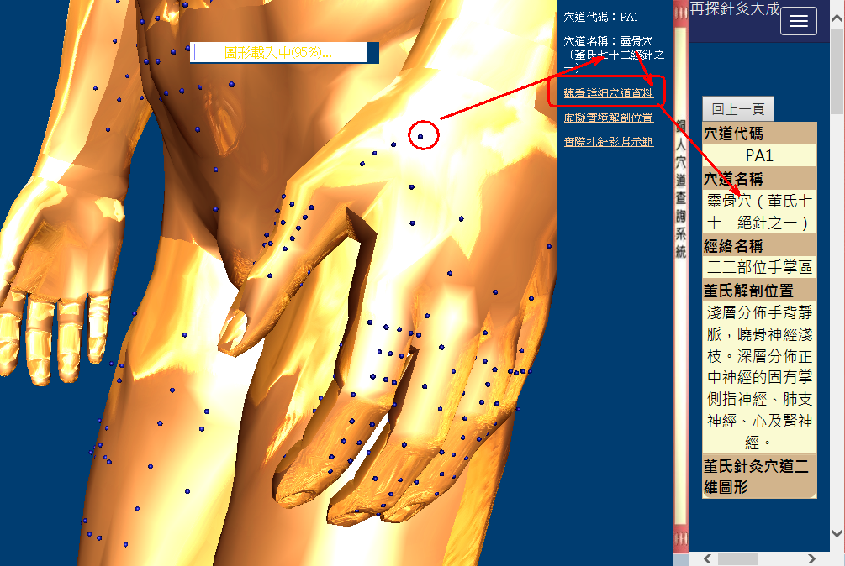
專長領域 2：人機互動虛擬實境銅人

Slide 22
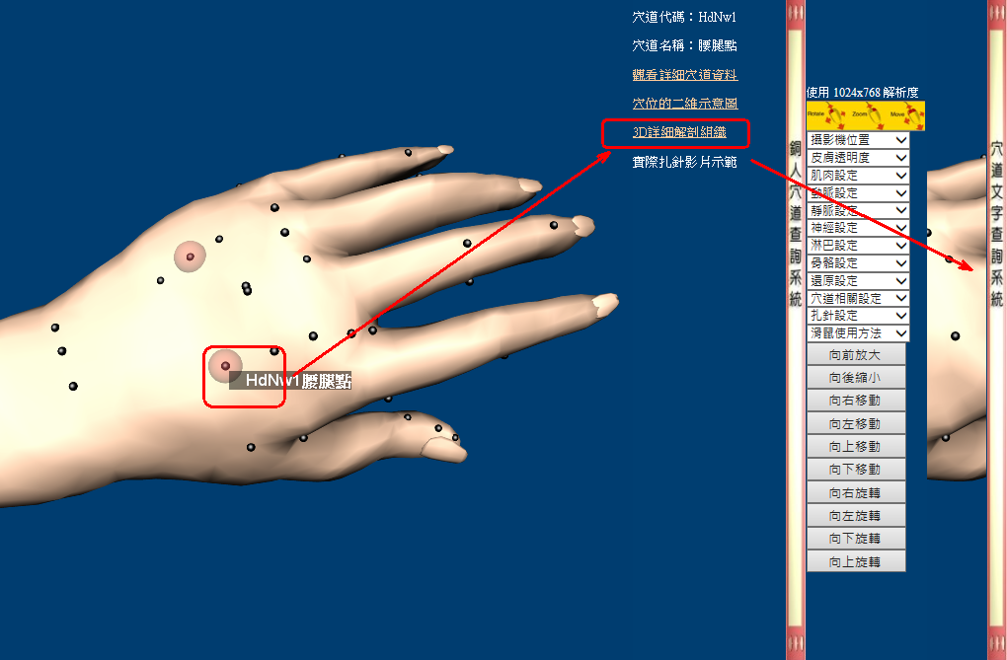
專長領域 2：人機互動虛擬實境銅人

Slide 23
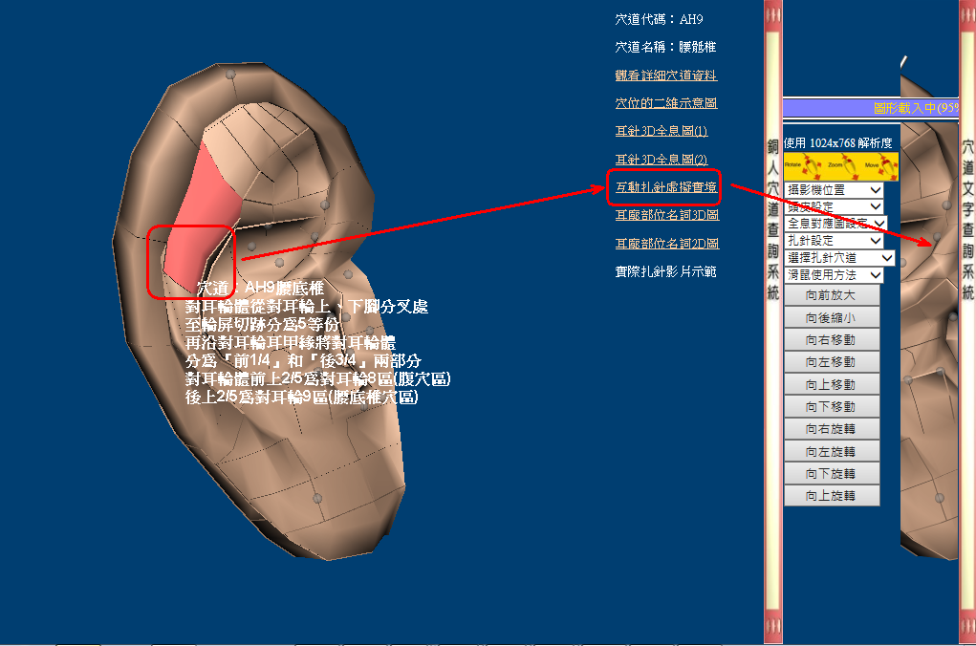
專長領域 2：人機互動虛擬實境銅人

Slide 24
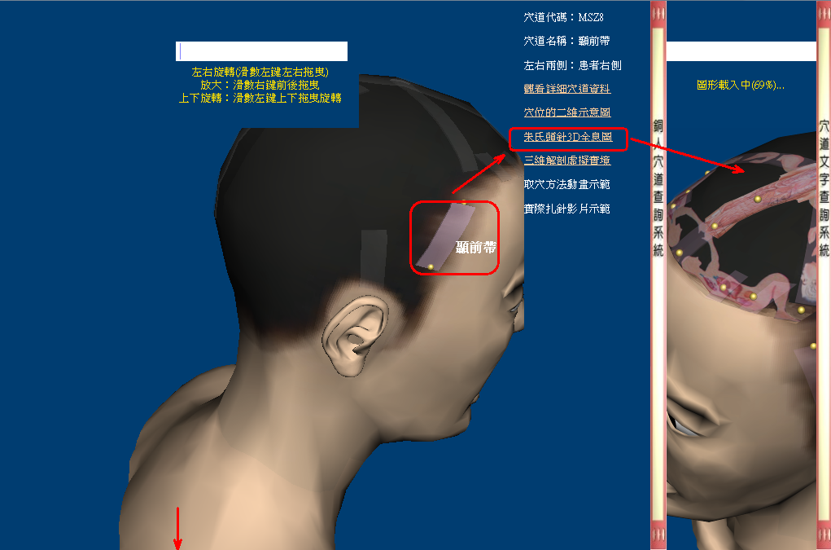
專長領域 2：人機互動虛擬實境銅人

Slide 25
專長 9：十四經絡經絡循行 動畫 Fourteen Meridians Walking Animation
(1).建立十四經絡2D動畫，例如：胃經動畫：http://acupun.site/FourteenChannel/ST.html

Slide 26
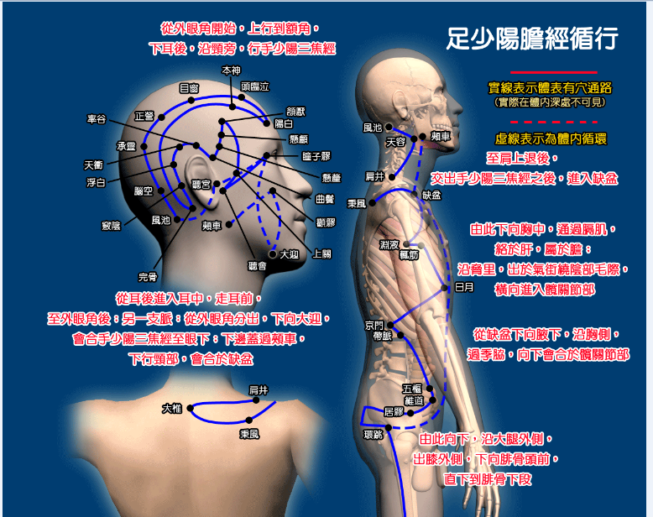
專長領域 3：十四經絡經絡循行2D動畫

Slide 27
相關的計劃
陳擎文，2018/10/1 至 2019/3/30，行動版論壇程式開發案，鑫晟數位股份有限公司委託軟體開發案 –
陳擎文，2018/6/1 至 2018/8/31，藝術品拍賣資訊平台開發案，鑫晟數位股份有限公司委託軟體開發案 -
陳擎文，2012/8/1 至 2013/7/31，台灣當代針灸的數位典藏，科技部研究計畫，NSC 101-2320-B-434 -001
陳擎文，2010/8/1 至 2011/7/31，當代中醫針灸之數位典藏，科技部研究計畫，NSC 99-2631-H-434 -001
陳擎文，2009/8/1 至 2010/7/31，當代中醫針灸系統之數位典藏，科技部研究計畫，NSC 98-2631-H-434 -001 -
陳擎文，2008/3/1 至 2009/7/31，當代中醫針灸系統之數位典藏，科技部研究計畫，NSC-97-2631-H-434-001-

Slide 28
相關的計劃
陳擎文，2007/3/1 至 2008/2/29，當代針灸系統的整合性數位典藏，科技部研究計畫，NSC-96-2422-H-434-001-
陳擎文，2006/3/1 至 2007/2/28，臺灣董氏針灸與世界其他針灸系統的整合性數位典藏(II)，科技部研究計畫，NSC-95-2422-H-434-001-
陳擎文，2005/3/1 至 2006/2/28，臺灣董氏針灸與世界其他針灸系統的整合性，科技部，NSC-94-2422-H-434-001-
陳擎文，2004/3/1 至 2005/2/28，本土針灸的瑰寶--臺灣董氏針灸的數位典藏，科技部研究計畫，NSC 93-2422-H-434-001-

Slide 29
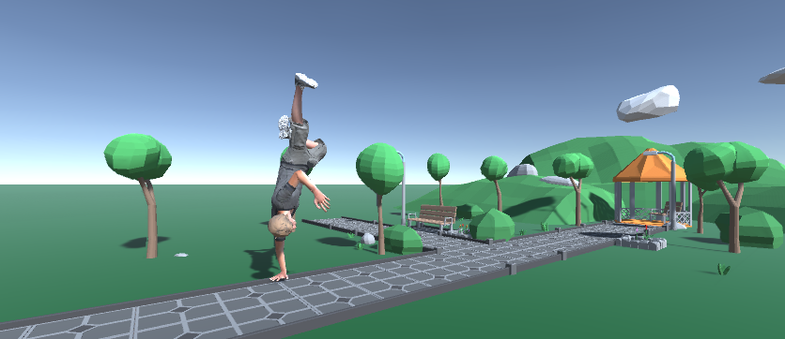
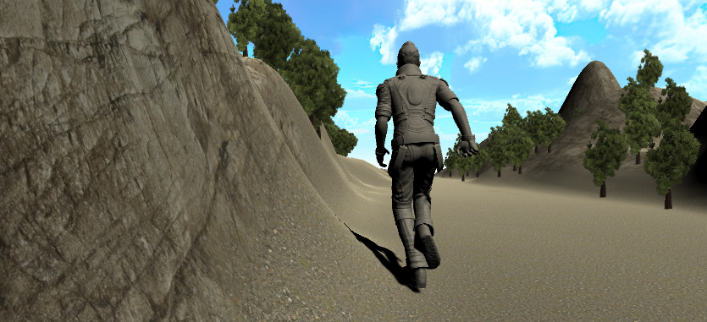
專長領域8：遊戲設計

Slide 30
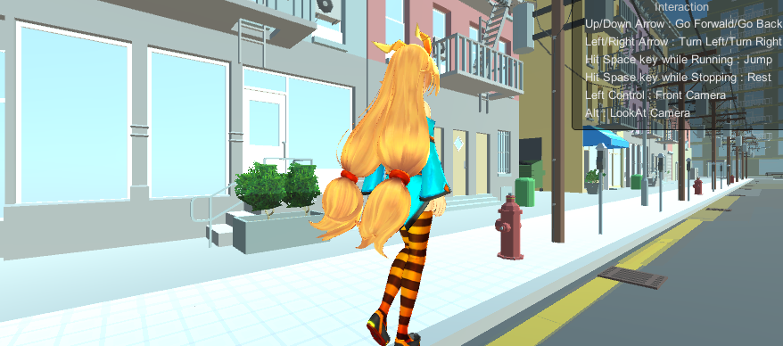
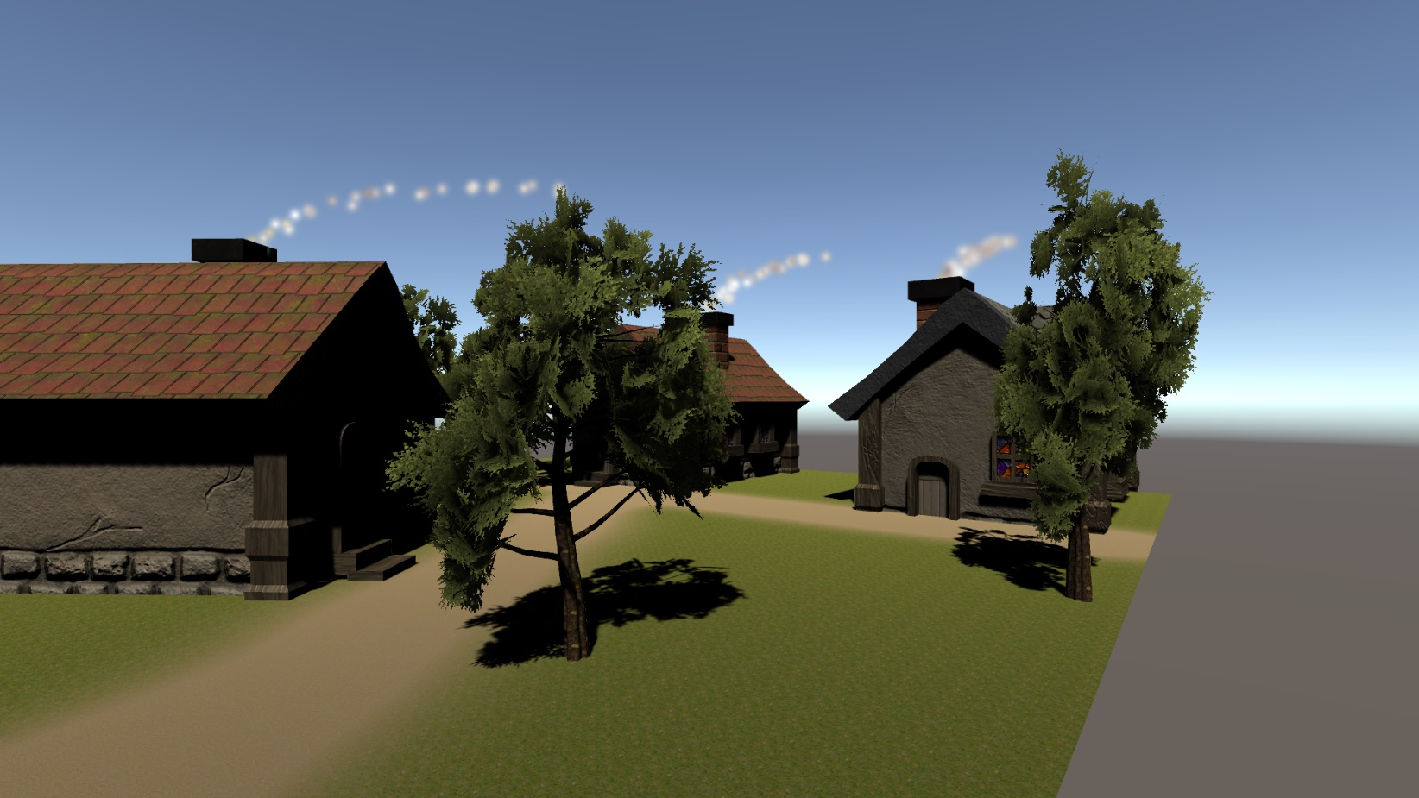
專長領域8：遊戲設計

Slide 31
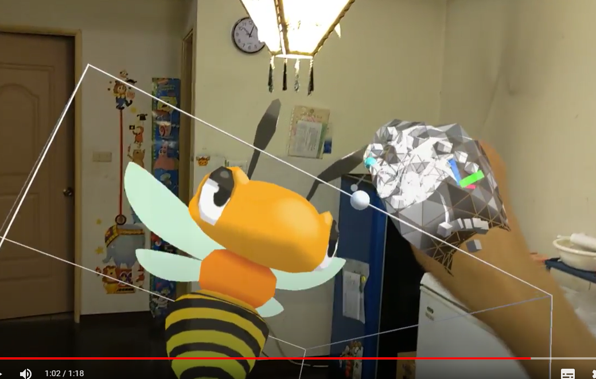
Meta元宇宙，AR擴增實境，MR混合實境
成果1：AR(vuforia)：https://acupun.site/lecture/ARvuforia2/
成果2：MR(Hololens)：https://acupun.site/lecture/MRhololens/
https://drive.google.com/file/d/1Ve8U8_OZ_OygtKqkD-aLcDTyKphLTLTB/view

Slide 32
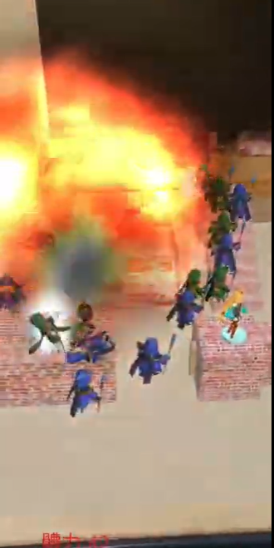
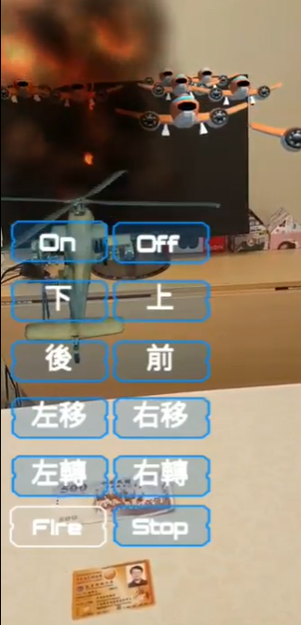
Meta元宇宙，AR擴增實境，MR混合實境
https://drive.google.com/file/d/1U_3rgMVpeLoJ06QzuHhuaYxrCp9-8Iun/view
https://drive.google.com/file/d/1sH8-VbdrKTYbzlJX51HVoLYouM7X0tSy/view

Slide 33
AR擴增實境，上課範例
範例1：桌上跳街舞（用手機拍你的桌子）
https://drive.google.com/file/d/1DgM4ALveVHG5s29P69aoZ0Rm8Dcwv7uT/view
範例2：與AR物件互動，彈鋼琴
https://drive.google.com/file/d/15xsOQGUeJw9Q3LG3JJWvCLXcz_NpVI5B/view?usp=share_link
範例3：直升機打敵機
https://drive.google.com/file/d/1sH8-VbdrKTYbzlJX51HVoLYouM7X0tSy/view
範例4：RPG打怪物
https://drive.google.com/file/d/1U_3rgMVpeLoJ06QzuHhuaYxrCp9-8Iun/view
範例5：小蜜蜂
https://drive.google.com/file/d/1z2izSW5xmiZcCRK22aU0TLZacKROaefC/view?usp=share_link

Slide 34
MR混合實境，上課範例
範例1：家裡的小蜜蜂（要帶MR頭盔： Hololens ）
MR是進階的混合實境，更逼真
https://drive.google.com/file/d/1Ve8U8_OZ_OygtKqkD-aLcDTyKphLTLTB/view
鯨魚跳水MR
https://www.youtube.com/watch?v=GbpqwUUfMAQ

Slide 35
但是經營管理系
今年 所規劃的資訊相關課程

Slide 36
但是系上今年所規劃的 資訊相關課程
 | 上學期 | 下學期
大一 | 網頁設計 | 程式設計python
大二 | SQL資料庫 Power BI | 商用多媒體設計
大三 | 網站流量分析 | 大數據分析pandas
大四

Slide 37
系上今年所規劃的 資訊相關課程
資訊課程，包括2個系列單元：
（1）商業數據程式分析
Python程式設計
SQL資料庫
大數據分析
Power BI
（2）網站流量分析
網頁設計
商用多媒體設計
網路流量分析

Slide 38
商用多媒體設計 本學期的課程內容

Slide 39
今年商用多媒體設計 課程內容
將改成：網站架設與前後端網頁設計
內容包括：
網站架設，
前端網頁設計javascript，
後端網頁設計php+mySQL資料庫
這是2～3學期的課程

Slide 40
今年商用多媒體設計 課程內容
這是2～3學期的課程
前端網頁：html+javascript
後端網頁：php+mySQL
進階網頁設計：響應性網頁RWD(bootstrap)
網站實務：
申請網站空間
架設網站的方法
申請網域名稱(域名)，DN, Domain Name

Slide 41
什麼是前端，後端網頁
商業資訊系統的三層架構：
A.客戶端app（client，前端）：
html，javascript
B.伺服器端網頁（server，後端）：
php，asp.net，jsp
C.資料庫（database）：
mySQL，SQL server

Slide 42
課程目標：7個
這門課要學什麼技能：9個

Slide 43
課程目標
1.學習網頁的結構
2.學習html：
未來應用1：現在的商業數據分析，經常必須要爬取網路數據，所以必須懂html語法
未來應用2：網頁html的TDK有助於搜尋引擎的SEO排名，促進網路行銷
☎SEO：是搜尋引擎優化的簡寫(Search Engine Optimization)，
☎執行SEO是為了讓網站的搜尋排名變好，提升網站的能見度與流量，進而創造轉單與業績。
☎SEO是一連串改善網站自然排名的工作，可以大致分為「技術」與「內容」兩個面向作探討。

Slide 44
課程目標
2.學習html：
未來應用2：網頁html的TDK有助於搜尋引擎的SEO排名，促進網路行銷
網頁的TDK指的是什麼：
☎T代表的是該：網頁標題 title、
☎D代表了該：網頁描述 name=desicription、
☎K代表了該：網頁關鍵詞 name=keywords
練習網頁：到google，輸入：TDK 網頁
選擇以下網頁
https://www.ibest.com.tw/news-detail/How-to-write-SEO-TDK/

Slide 45
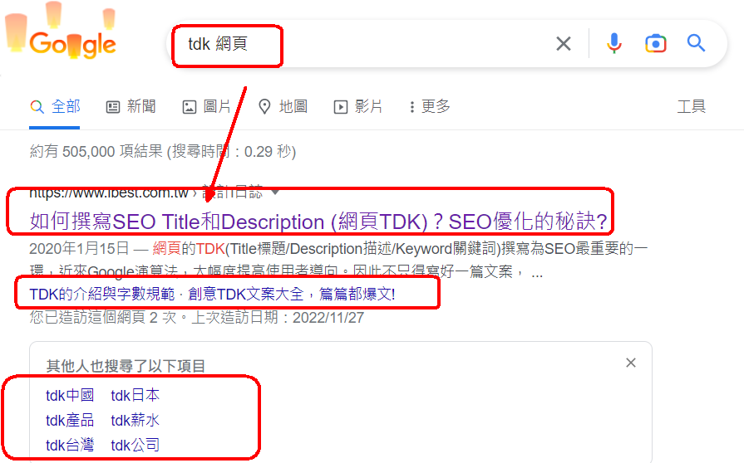
網頁html的TDK有助於搜尋引擎的SEO排名，促進網路行銷

Slide 46
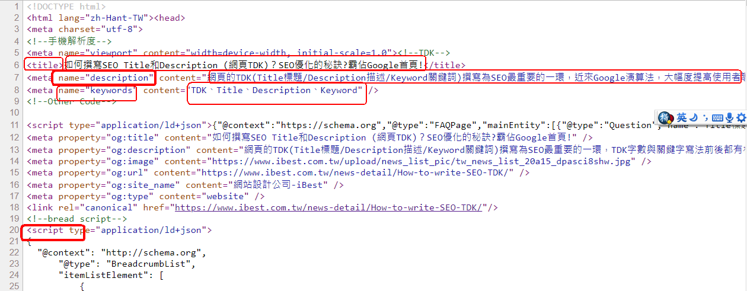
查看html網頁語法

Slide 47
自然排名與點擊率的關係
☎SEO的自然排名 = 不用花錢的網站排名
☎在google輸入關鍵字查詢資料後，前面幾筆是廣告網頁，後面的就是google根據SEO所排名的網站。
練習：google輸入：冰箱
查詢SEO自然排名的前幾名
☎所以SEO就是要爭取讓自己的網站往前面排名。
☎往前面排名，就會增加流量，就會促進行銷。
☎下圖證明，自然排名與點擊率的關係，可以清楚看到排名越前面

Slide 48
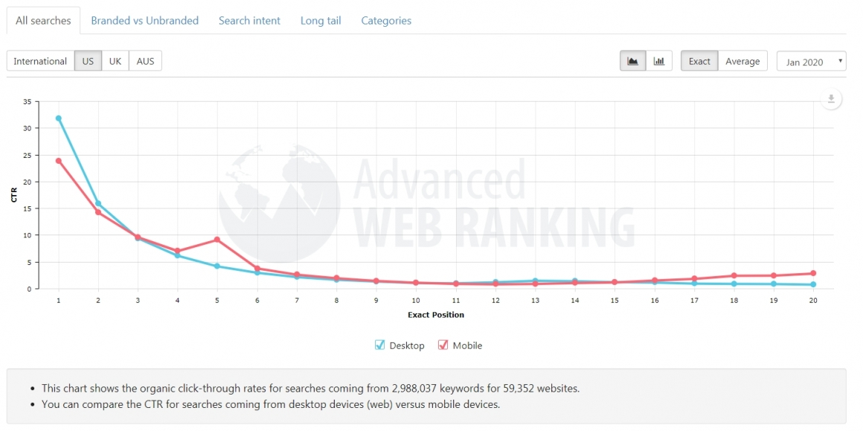
自然排名與點擊率的關係 排名越前面，點擊率自然就越高

Slide 49
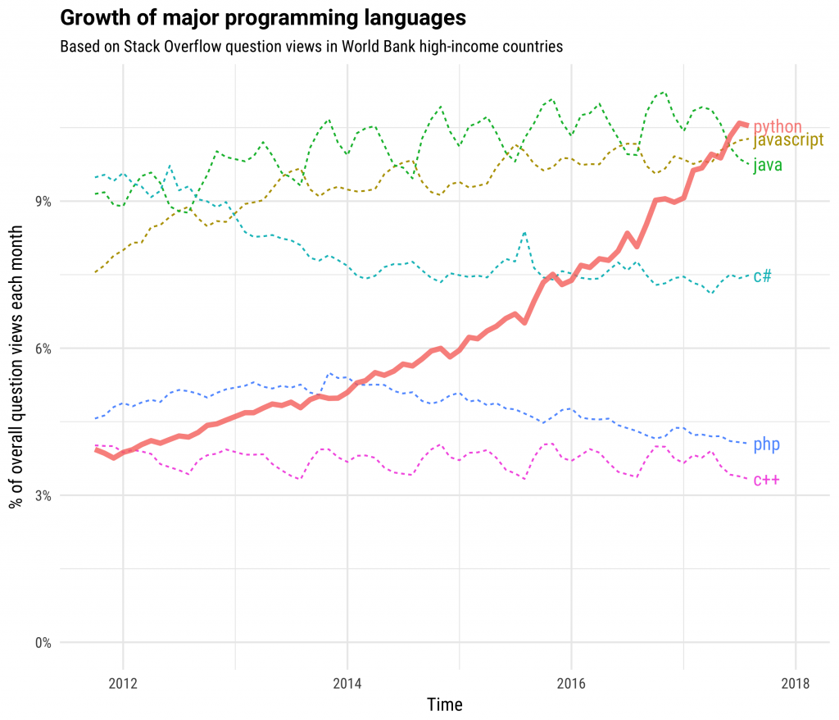
課程目標
3.學習javascript：
未來應用：
第1方第3方的網站流量分析，必須放入javascript代碼，
可追踪用戶的使用趨勢，以改進網站行銷、
Google流量分析證照GA
也要放入javascript，才能追踪流量

Slide 50
課程目標
4.學習『初階』網頁模板
5.學習『進階』網頁設計
目前網頁設計主流：響應性網頁RWD(bootstrap)
未來應用1：
響應性網頁RWD，有助於搜尋引擎的SEO排名，促進網路流量與行銷

Slide 51
課程目標
6.學習各種架站相關技術
2種常用架站工具
學習申請網站空間（免費，付費）
學習申請DN域名（免費，付費）
未來應用：網站流量分析，必須要在架設的網站上測試

Slide 52
課程目標
7.學習目前商用網站的共同結構：前端網頁＋後端網頁
（1）學習前端網頁的技術：html＋javascript
（2）學習後端網頁(資料庫網頁)的技術：PHP＋mySQL
8.使用資料庫SQL語法＋結合後端網頁技術
製作自訂的ERP系統

Slide 53
總結：課程目標綱要
1.學習網頁的結構
2.學習html
3.學習javascript
4.學習『初階』網頁模板
5.學習『進階』網頁設計：目前網頁設計主流：響應性網頁RWD(bootstrap)
6.學習各種架站相關技術(網站空間,申請DN域名)
7.學習後端網頁(資料庫網頁)的技術：PHP＋mySQL
8.製作自訂的ERP系統：使用資料庫SQL語法＋結合後端網頁技術

Slide 54
上課採用什麼教學方式?
來達成課程目標

Slide 55
課程的教學方式
方法1：可以較輕鬆的方式，
學習各種技術，但都只體驗初級內容，
不求專精，知道樣貌即可
輕鬆，好玩
方法2：採嚴謹地學習各種程式撰寫技巧
先學html+javascript
再學響應性網頁RWD：bootstrap程式碼寫法
再學PHP＋mySQL程式碼寫法

Slide 56
老師相關的業界經驗

Slide 57
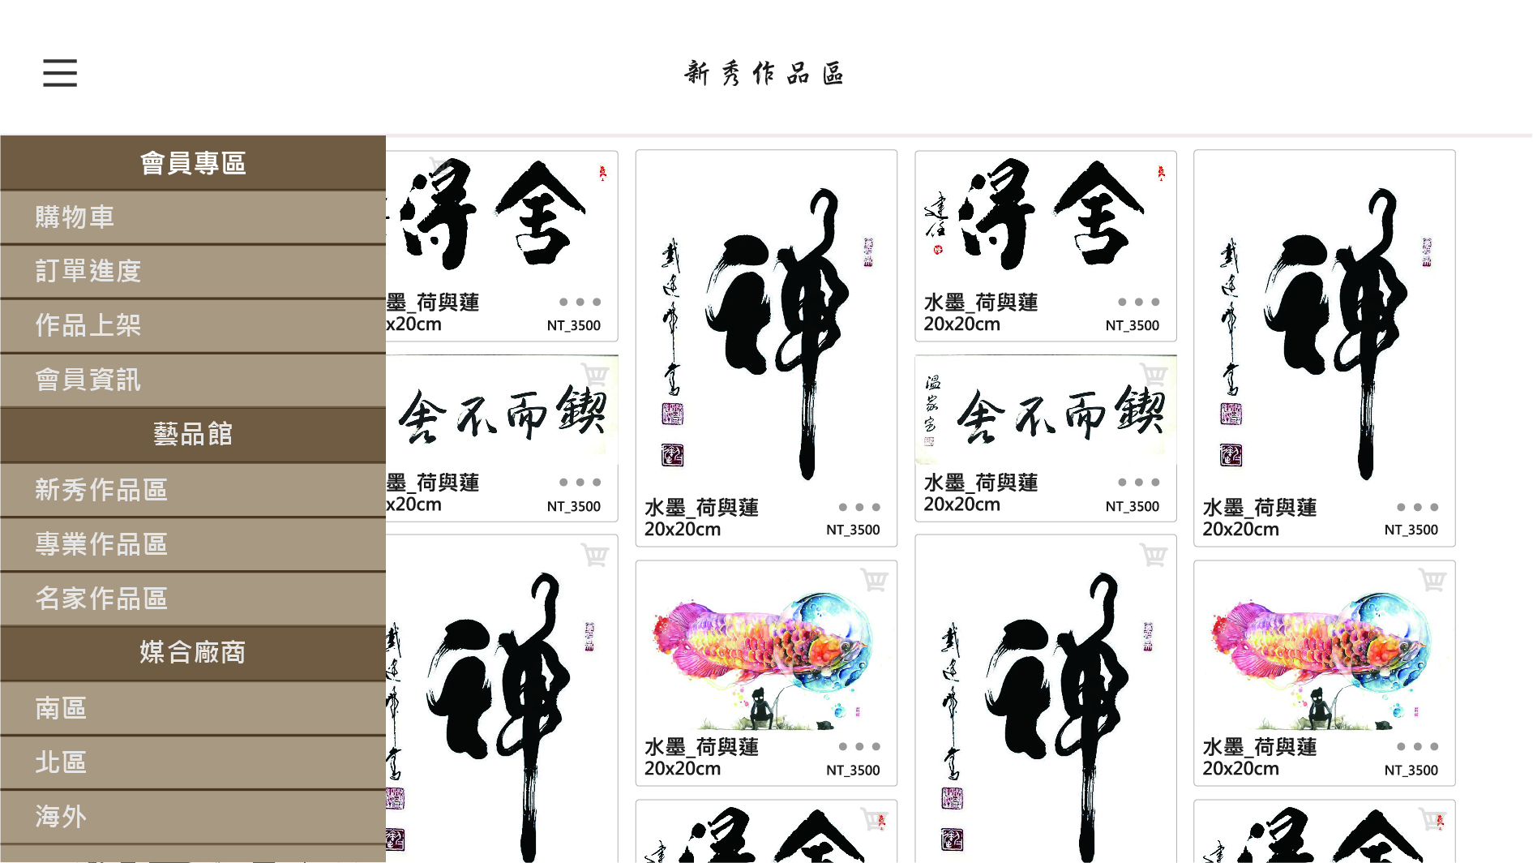
業界經驗1：電子商務APP，server端網站設計
業界經驗1：製作：藝術品拍賣網站，幫台灣廠商撰寫Art auction APP
☎結合各種技術，
包括：PHP+smarty、
Bootstrap、
Jquery mobile、
Javascript

Slide 58
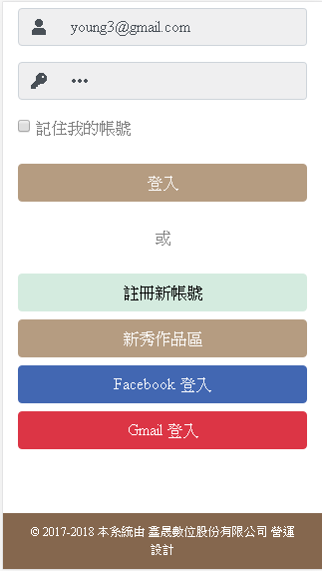
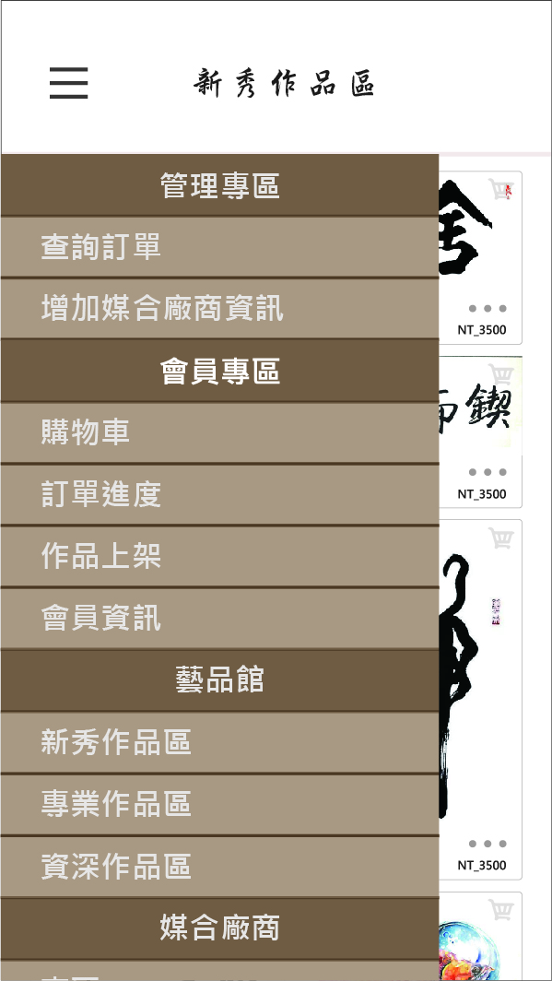
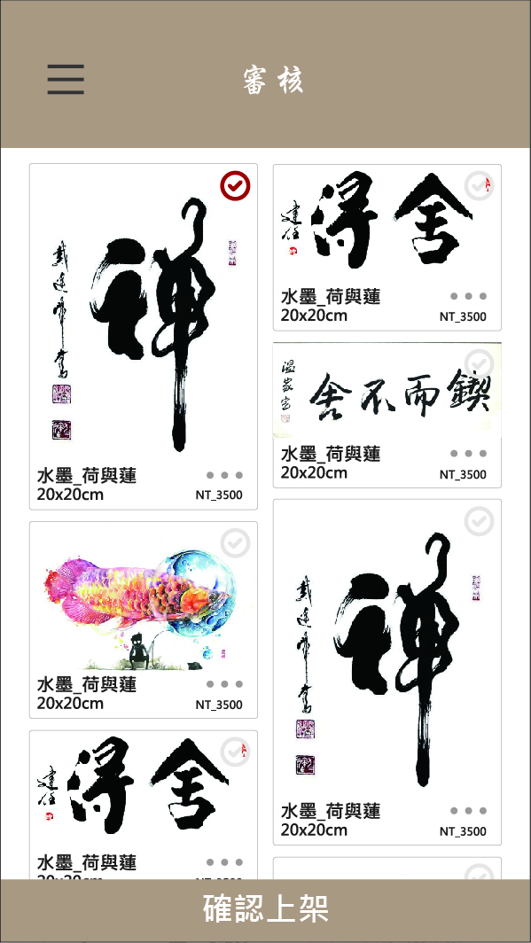
業界經驗1：電子商務APP， server端網站設計

Slide 59
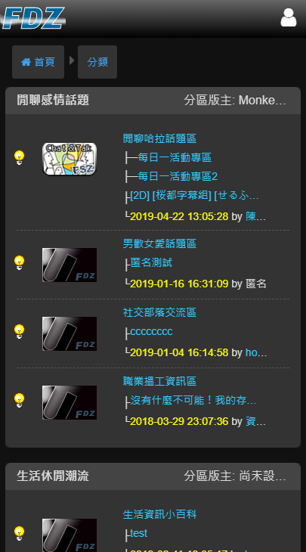
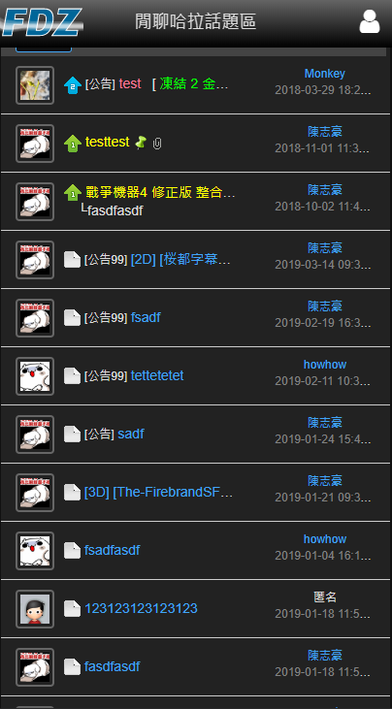
業界經驗2：電子商務APP， server端網站設計
業界經驗2：手機版的論壇程式（幫香港廠商撰寫）
Mobile version of the forum program
☎技術：結合各種技術，包括：PHP+smarty、Bootstrap、Jquery mobile、Javascript

Slide 60
業界經驗3：電子商務APP， server端網站設計
業界經驗3：製作大陸遠距診療系統 (幫大陸連鎖診所製作)
telemedicine system
☎功能1：這是幫中醫診所，所製作的線上診療系統，患者可以偏布大陸各省或海外，都可以登入這個診療系統，成為會員並掛號後，向寶泰堂的醫師求診

Slide 61
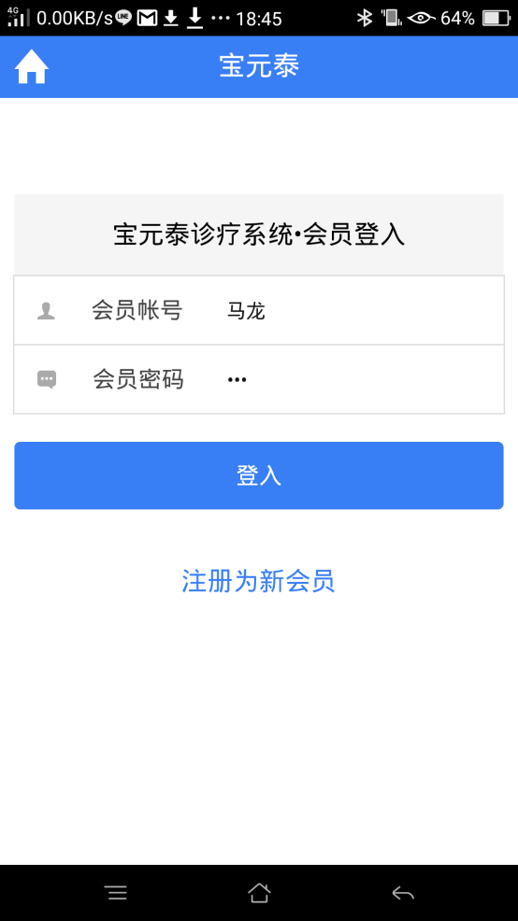
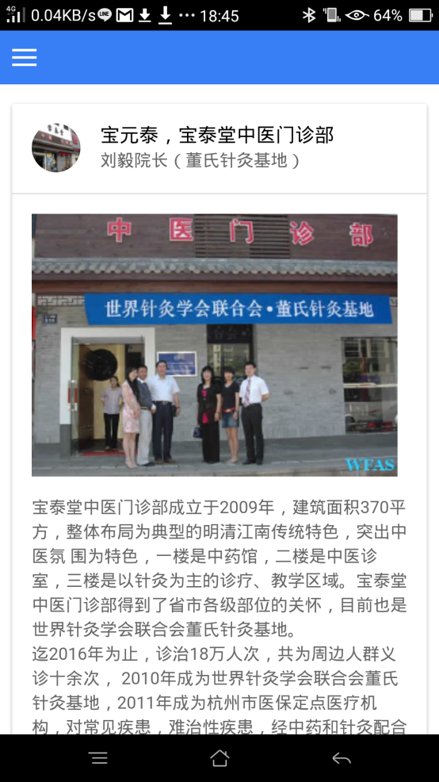
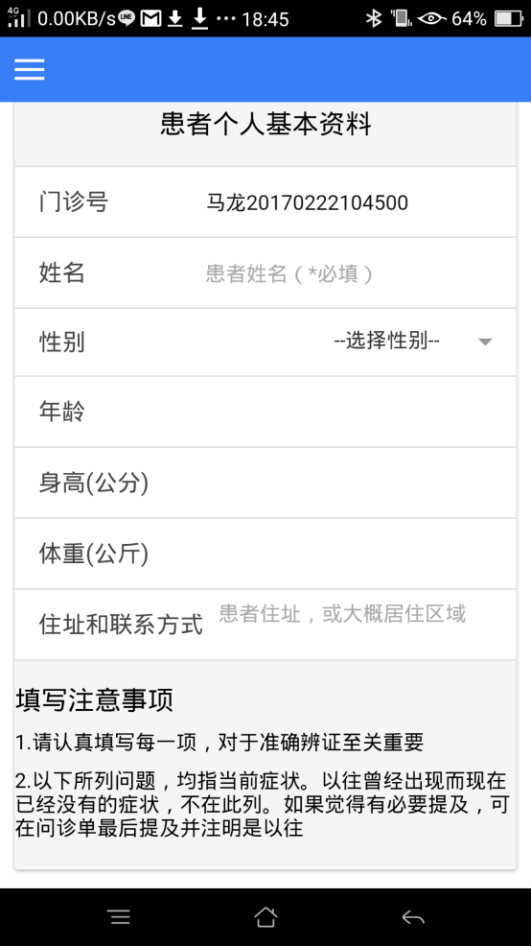
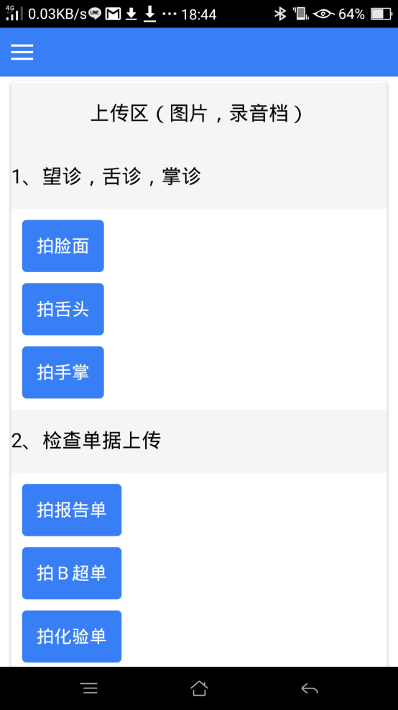
業界經驗3：電子商務APP， server端網站設計

Slide 62
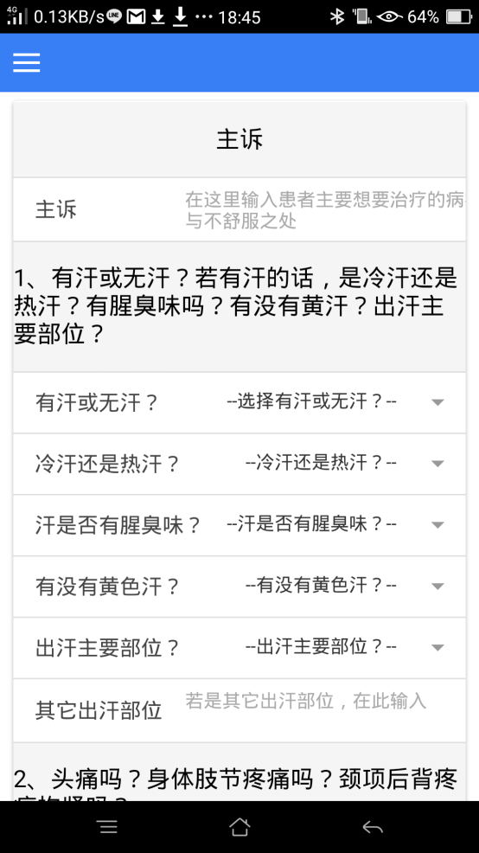
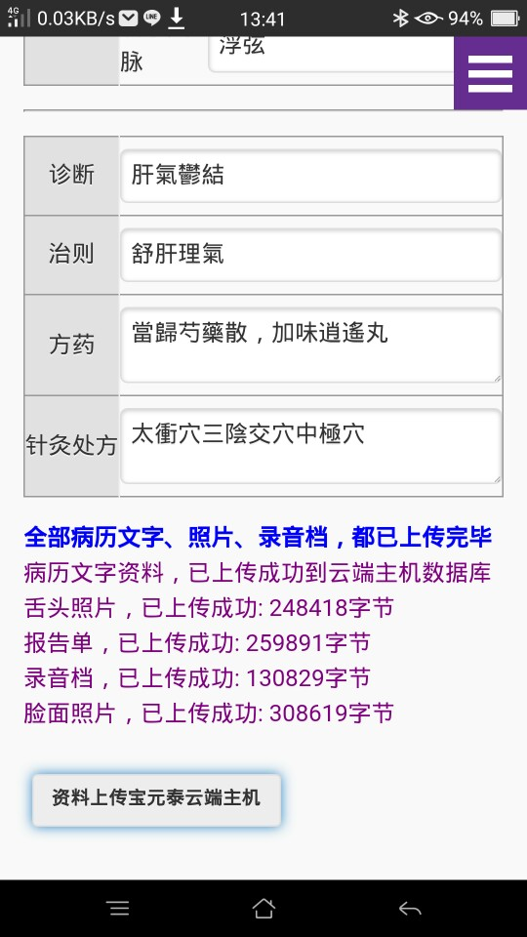
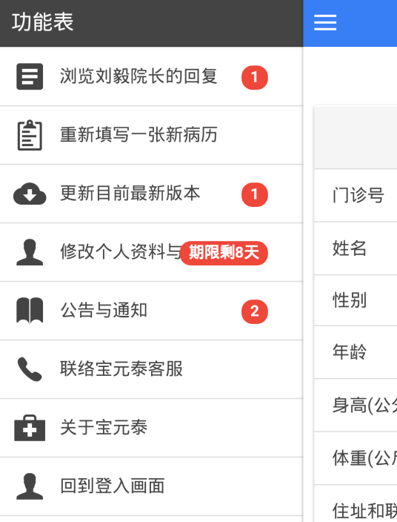
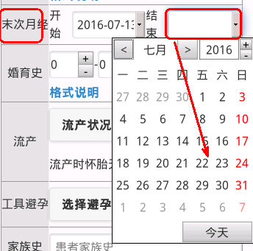
業界經驗3：電子商務APP， server端網站設計

Slide 63
教科書，評分方式

Slide 64
教科書
（1）教材：
老師的教學網站
https://acupun.site/lecture/cmedia/
（2）其它參考教材：
Html w3school:https://www.w3schools.com/js/
javascript :https://www.w3schools.com/html/default.asp
Bootstrap: https://getbootstrap.com/
Php+mysQL: https://www.w3schools.com/php/default.asp

Slide 65
本學期的評分方式
1.上課分數，作業分數：
上課來跟著老師做範例就有加分（使用Zuvio來加分）
50%
做練習範例：作業（使用Zuvio來上傳作業）
2.期中作業分數（Zuvio上傳，或i學園PLUS上傳）
25%
3.期末作業分數（Zuvio上傳，或i學園PLUS上傳）
考作業練習過的範例，或課本指定範例
25%

